Slide 1
과목_학년학기_단원 | suh_0501_04
차시명 | 04 분수를 간단하게 나타내어 볼까요
파일명 | suh_0501_04_0004
검토 | 담당
수학팀 | 박종민
문서 HISTORY
번호 | 버전 | 문서 작성일 | 내용 비고 | 작성자 (내선번호) | 검토자
1 | V 1.0 | 2022.01.14 | 문서 발생 | 백지수
2 | V 1.0 | 2022.02.14 | 1차 검수 |  | 박종민
3 | V 2.0 | 2022.02.16 | 수정 |  | 오승태
4 | V 2.0 | 2022.02.17 | 2차 검수 |  | 김예림
5
6
7
8
9
10
11

Slide 2
학습 단계 | 자료명 | 프레임 수 | 교과서 정보 | 파일명 | 자료 형태
도입 | [생각 열기] 그림 살펴보기 | 1 | 수학 70쪽, 수학 익힘 46~47쪽 | suh_0501_04_0004_101_1.html | Html5
 | 이번 시간에 배울 내용 | 1 |  | suh_0501_04_0004_102_1.html | Html5
전개 | [활동 1] 색 띠에서 크기가 같은 분수를 살펴보고 약분 알아보기 (1/2) | 1 | 수학 70쪽, 수학 익힘 46~47쪽 | suh_0501_04_0004_201_1.html | Html5
 | [활동 1] 색 띠에서 크기가 같은 분수를 살펴보고 약분 알아보기 (2/2) | 1 | 수학 70쪽, 수학 익힘 46~47쪽 | suh_0501_04_0004_201_2.html | Html5
 | [활동 2] 약분한 분수 중에서 기약분수 알아보기 (1/2) | 1 | 수학 71쪽, 수학 익힘 46~47쪽 | suh_0501_04_0004_202_1.html | Html5
 | [활동 2] 약분한 분수 중에서 기약분수 알아보기 (2/2) | 1 | 수학 71쪽, 수학 익힘 46~47쪽 | suh_0501_04_0004_202_2.html | Html5
 | [활동 3] 옳게 약분한 친구 찾아보기 | 1 | 수학 71쪽, 수학 익힘 46~47쪽 | suh_0501_04_0004_203_1..html | Html5
 | [활동 4] 기약분수 찾아보기 | 1 | 수학 71쪽, 수학 익힘 46~47쪽 | suh_0501_04_0004_204_1..html | Html5
정 리 | 핵심 정리 | 1 |  | suh_0501_04_0004_301_1.html | Html5
 | 다음 시간에 배울 내용 | 1 |  | suh_0501_04_0004_302_1.html | Html5
평 가 | 확인 문제 | 1 |  | suh_0501_04_0004_401_1.html | Html5
총 프레임 수 |  | 11

Slide 3
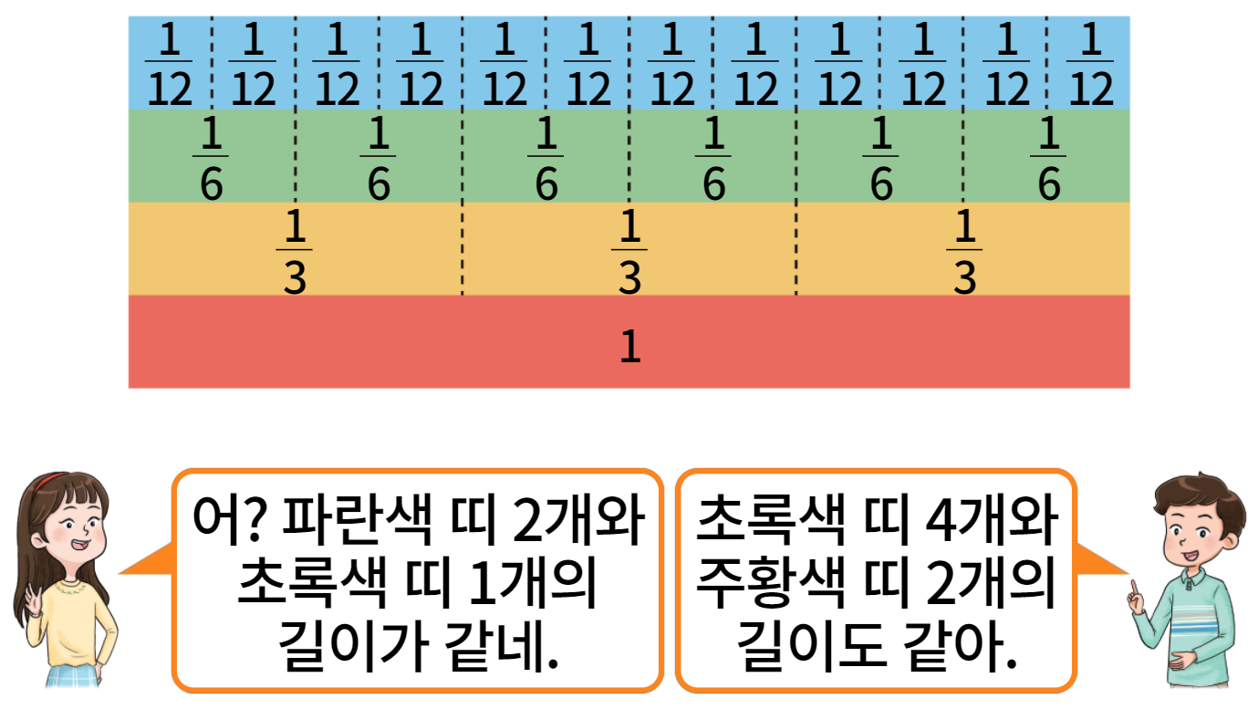




5-1
4. 약분과 통분
suh_0501_04_0004_101_1
04 분수를 간단하게 나타내어 볼까요
다음 그림의 상황에 대하여 이야기해 봅시다.
Θ Description & Function
확대 버튼 및 풀 팝업창(다음 슬라이드)
답 칸 클릭하면 답 나타남. 정답 확인 버튼은 정답 가리기로 토글 됨.
그림에서 무엇을 알 수 있나요?
#1
파란색 띠 2개와 초록색 띠 1개의 길이가 같습니다.
초록색 띠 2개와 주황색 띠 1개의 길이가 같습니다.
#2

Slide 4

5-1
4. 약분과 통분
suh_0501_04_0004_101_1
04 분수를 간단하게 나타내어 볼까요
Θ Description & Function
<확대 버튼 클릭 시 나타나는 화면>
기존 개발물의 그림을 최대한 크게 넣어주세요.

Slide 5
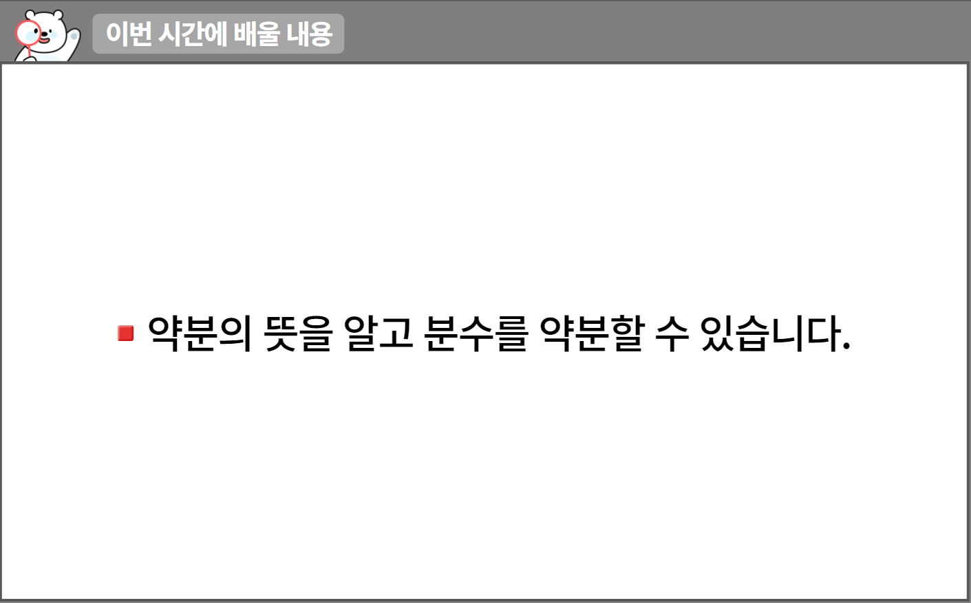
5-1
4. 약분과 통분
suh_0501_04_0004_102_1
04 분수를 간단하게 나타내어 볼까요
수정사항
1 | 이번 시간에는 무엇을 배울까요 페이지 디자인 수정
2
3
4
5
1
http://cdata.tsherpa.co.kr/tsherpa/MultiMedia/Flash/2020/curri/index.html?flashxmlnum=llbless208&classa=A8-C1-22-WI-WI-03-04-02-0-0-0-0&classno=WI_22_03/win_0202_0402_0004/win_0202_0402_0004_103.html

Slide 6



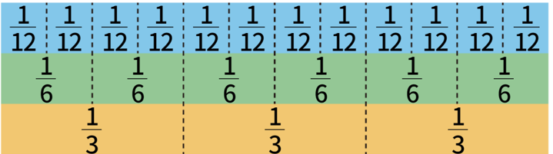

5-1
4. 약분과 통분
suh_0501_04_0004_201_1
04 분수를 간단하게 나타내어 볼까요
연수와 준기가 색 띠를 붙이면서 발견한 몇 가지 사실을 함께 알아봅시다.
탭 이벤트
색 띠 그림 suh_0501_04_0004_101_1.html 에서 파란, 초록, 노란색 띠 부분만 사용.
손가락 약물 사용. 클릭 시 정답 선이 나타남. 처음에 정답 선은 나타나지 않음.
답 칸 클릭하면 답 나타남. 정답 확인 버튼은 정답 가리기로 토글됨.
그림 보기 클릭 시 4번 슬라이드 나타남.
#5
#1
물음 1
물음 2
8
12
을 파란색 띠에 나타내고 크기가 같은 분수를 초록색 띠와 주황색 띠에서 찾아 써 보세요.
#3
#2
4
6
2
3
,
#4
https://cdata2.tsherpa.co.kr/tsherpa/MultiMedia/Flash/2020/curri/index.html?flashxmlnum=yuni4856&classa=A8-C1-41-MM-MM-04-05-03-0-0-0-0&classno=MM_41_04/suh_0401_04_0004/suh_0401_04_0004_204_1.html

Slide 7
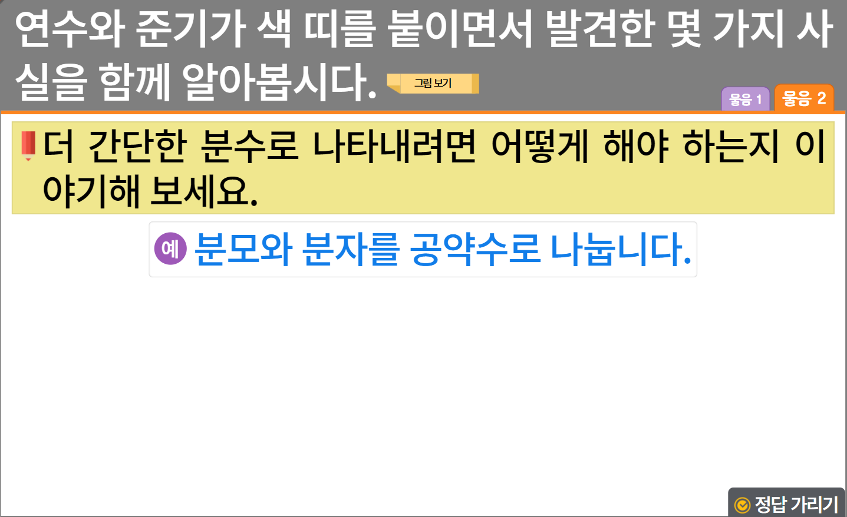

5-1
4. 약분과 통분
suh_0501_04_0004_201_1
04 분수를 간단하게 나타내어 볼까요
수정사항
1 | 대발문 앞 연필 아이콘 추가
2 | 그림보기 약물 디자인 수정
3 | 소발문 앞 블릿 수정
4 | 예 약물 디자인 수정
5 | 정답확인 버튼 디자인 수정 정답 확인 > 정답 가리기로 토글됨.
1
2
3
4
5

Slide 8

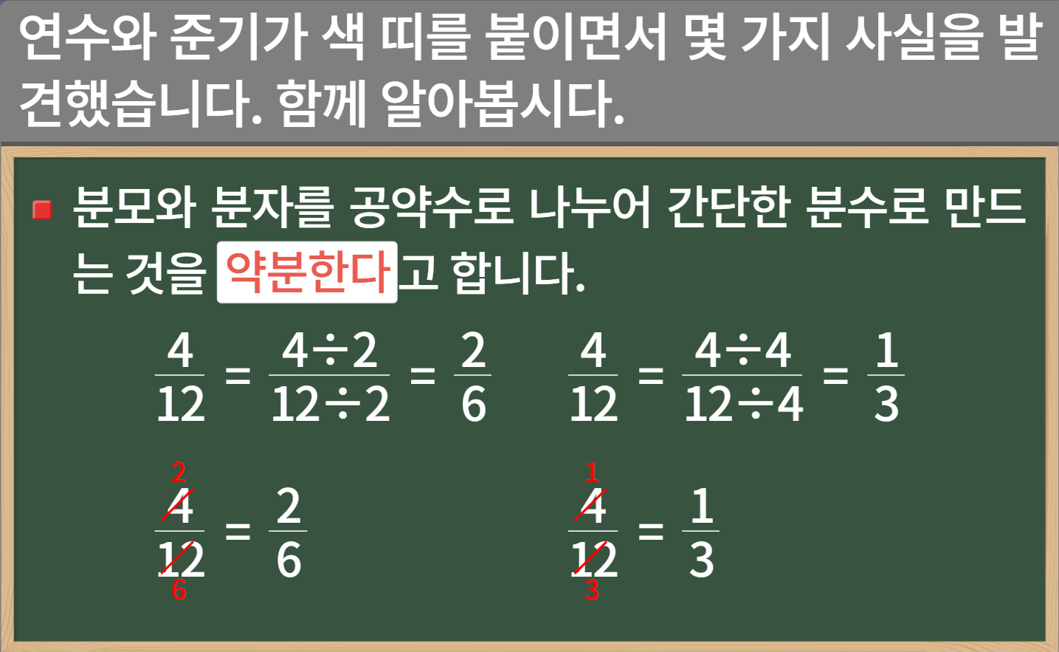
5-1
4. 약분과 통분
suh_0501_04_0004_201_2
04 분수를 간단하게 나타내어 볼까요
수정사항
1 | 대발문 앞 연필 아이콘 추가
2 | 개념정리박스 디자인 수정 (비고 참고)
3
4
5
1
2
https://cdata2.tsherpa.co.kr/tsherpa/MultiMedia/Flash/2020/curri/index.html?flashxmlnum=yuni4856&classa=A8-C1-41-MM-MM-04-03-03-0-0-0-0&classno=MM_41_04/suh_0401_02_0003/suh_0401_02_0003_201_2.html

Slide 9
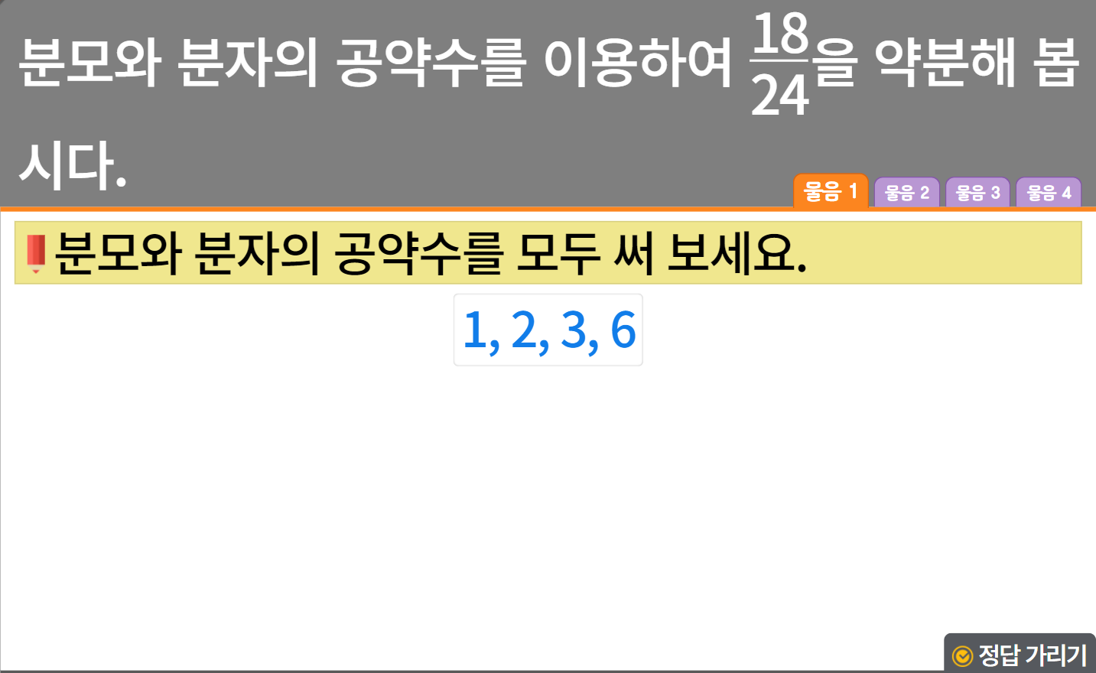
5-1
4. 약분과 통분
suh_0501_04_0004_202_1
04 분수를 간단하게 나타내어 볼까요
수정사항
1 | 대발문 앞 연필 아이콘 추가
2 | 소발문 앞 블릿 수정
3 | 정답확인 버튼 디자인 수정 정답 확인 > 정답 가리기로 토글됨
4
5
1
2
3

Slide 10
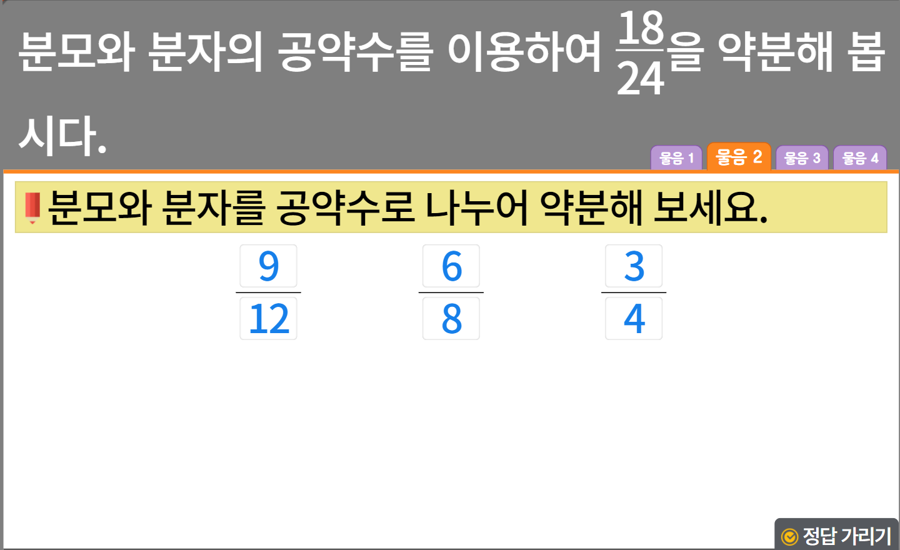
5-1
4. 약분과 통분
suh_0501_04_0004_202_1
04 분수를 간단하게 나타내어 볼까요
수정사항
1 | 소발문 앞 블릿 수정
2 | 정답확인 버튼 디자인 수정 정답 확인 > 정답 가리기로 토글됨
3 | 왼쪽 정답 칸 클릭 시 정답과 함께 나타남. (예시) ‘9’ 클릭 시 ‘18÷2’ 나타남. ‘12’클릭 시 ’24÷2’ 나타남.
4
5
1
3
3
3
18÷2
18÷3
18÷6
24÷2
24÷3
24÷6
2

Slide 11
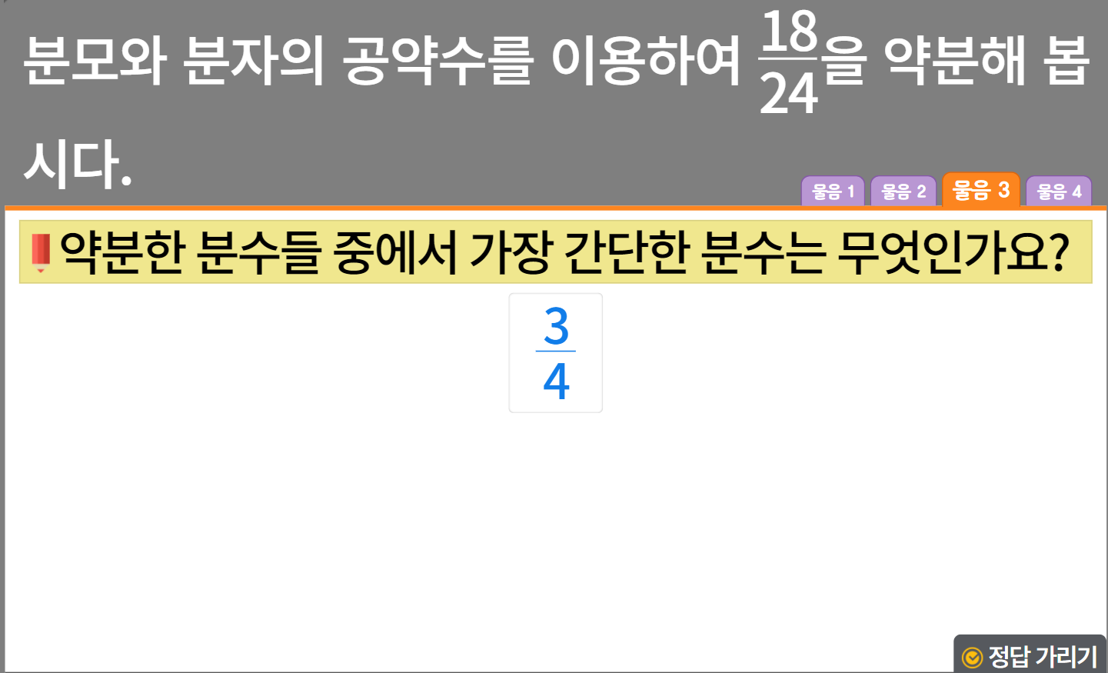
5-1
4. 약분과 통분
suh_0501_04_0004_202_1
04 분수를 간단하게 나타내어 볼까요
수정사항
1 | 소발문 앞 블릿 수정
2 | 정답확인 버튼 디자인 수정 정답 확인 > 정답 가리기로 토글됨
3
4
5
1
2

Slide 12
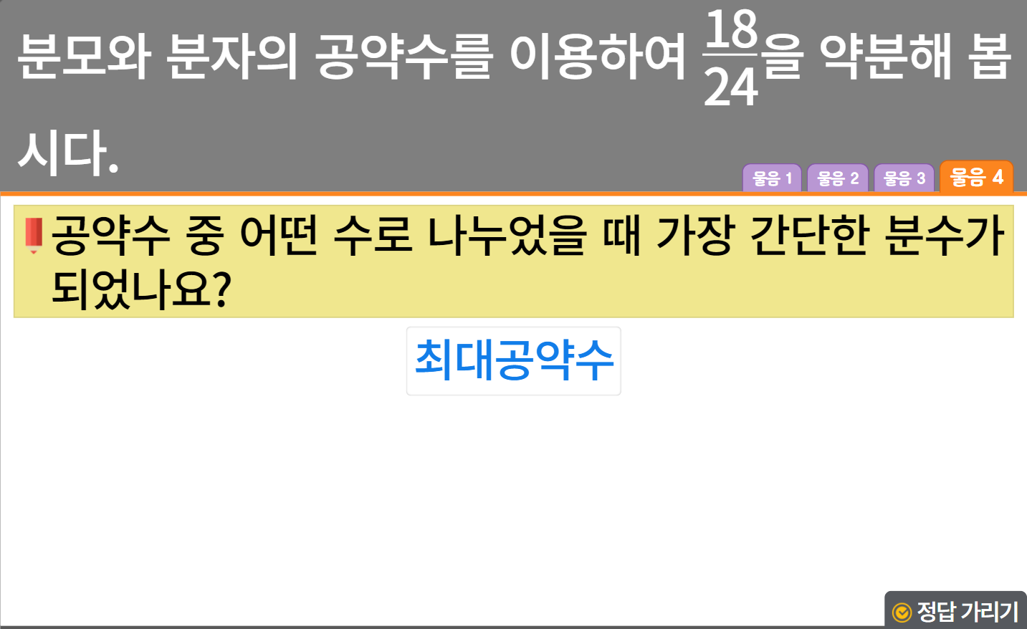
5-1
4. 약분과 통분
suh_0501_04_0004_202_1
04 분수를 간단하게 나타내어 볼까요
수정사항
1 | 소발문 앞 블릿 수정
2 | 정답확인 버튼 디자인 수정 정답 확인 > 정답 가리기로 토글됨
3
4
5
1
2

Slide 13
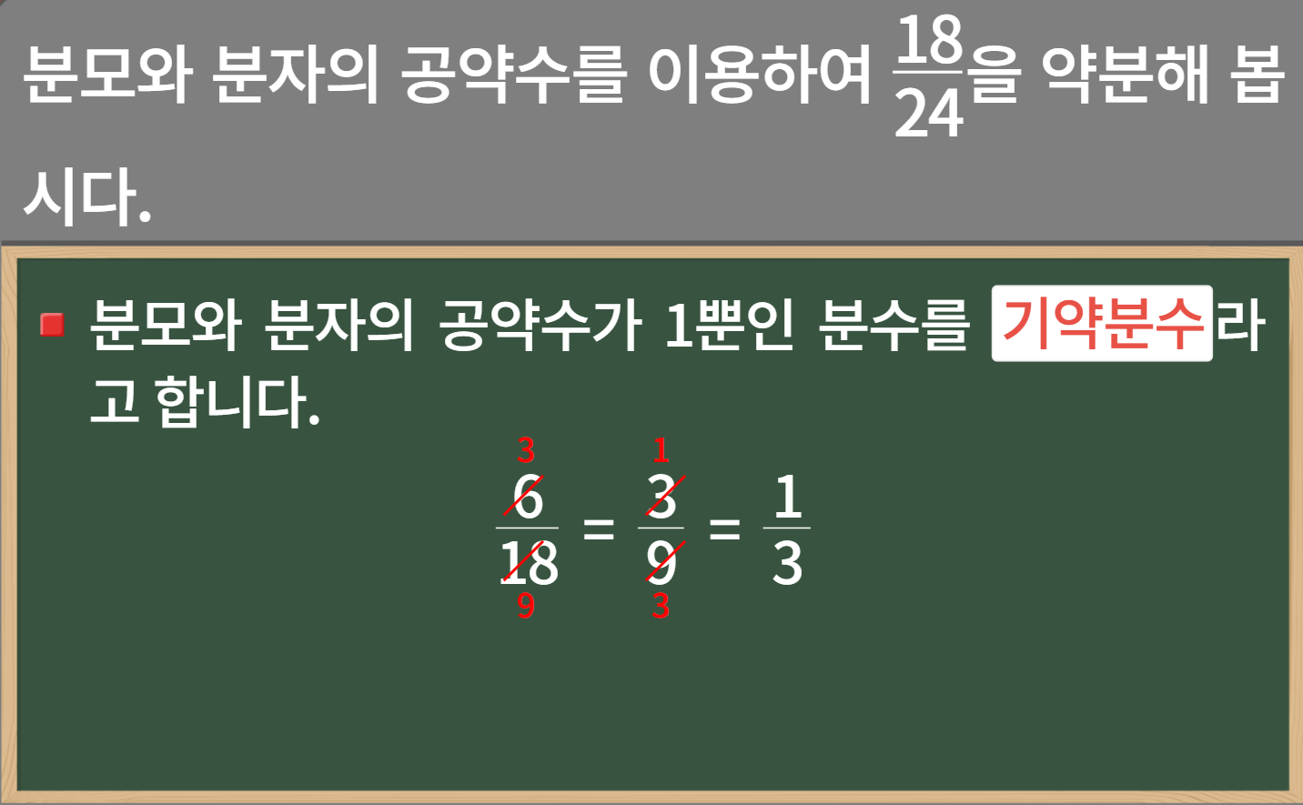
5-1
4. 약분과 통분
suh_0501_04_0004_202_2
04 분수를 간단하게 나타내어 볼까요
수정사항
1 | 대발문 앞 연필 아이콘 추가
2 | 개념정리박스 디자인 수정 (비고 참고)
3
4
5
1
2
https://cdata2.tsherpa.co.kr/tsherpa/MultiMedia/Flash/2020/curri/index.html?flashxmlnum=yuni4856&classa=A8-C1-41-MM-MM-04-03-03-0-0-0-0&classno=MM_41_04/suh_0401_02_0003/suh_0401_02_0003_201_2.html

Slide 14



5-1
4. 약분과 통분
suh_0501_04_0004_203_1
04 분수를 간단하게 나타내어 볼까요
12
16
를 약분하는 방법을 옳게 말한 친구를 찾고, 그 이유를 말해 봅시다.
답 칸 클릭하면 답 나타남. 정답 확인 버튼은 정답 가리기로 토글됨.
예 약물은 정답 칸 안에 있음.
한 페이지에 안 들어갈 경우, 첫 번째 페이지에 상단 라인박스 내용, 두 번째 페이지에 답 칸 두 개 들어감
지혜
연수
슬기
분모를 4로 나누고, 분자는 6으로 나누어 약분하니 가 되었어.
분모와 분자를
최대공약수 4로 각각 나누니 기약
분수 이 되었어.
분모와 분자에
각각 2를 곱하니 가 되었어.
2
4
24
32
3
4
슬기
12와 16의 공약수인 4로 나누어 옳게 약분했고, 은 기약분수입니다.
#2
3
4
#1

Slide 15
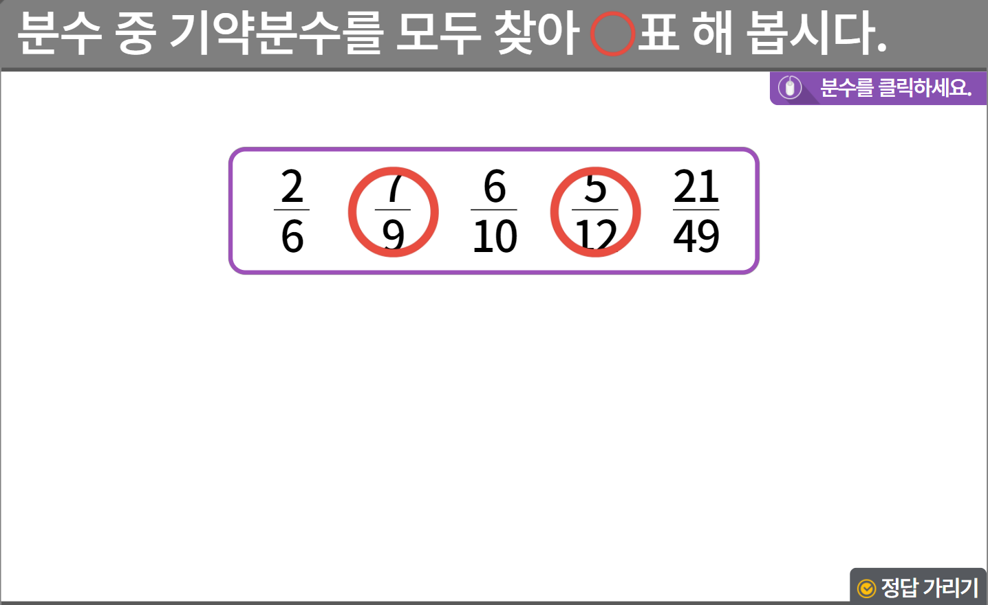

5-1
4. 약분과 통분
suh_0501_04_0004_204_1
04 분수를 간단하게 나타내어 볼까요
수정사항
1 | 대발문 앞 연필 아이콘 추가
2 | O표 디자인 수정
3 | 지시문 디자인 수정 볼드 > 분수, 클릭
4 | 라인박스 디자인 수정 O, X표 디자인 수정
5 | 정답확인 버튼 디자인 수정 정답 확인 > 정답 가리기로 토글됨.
1
2
3
4
5

Slide 16
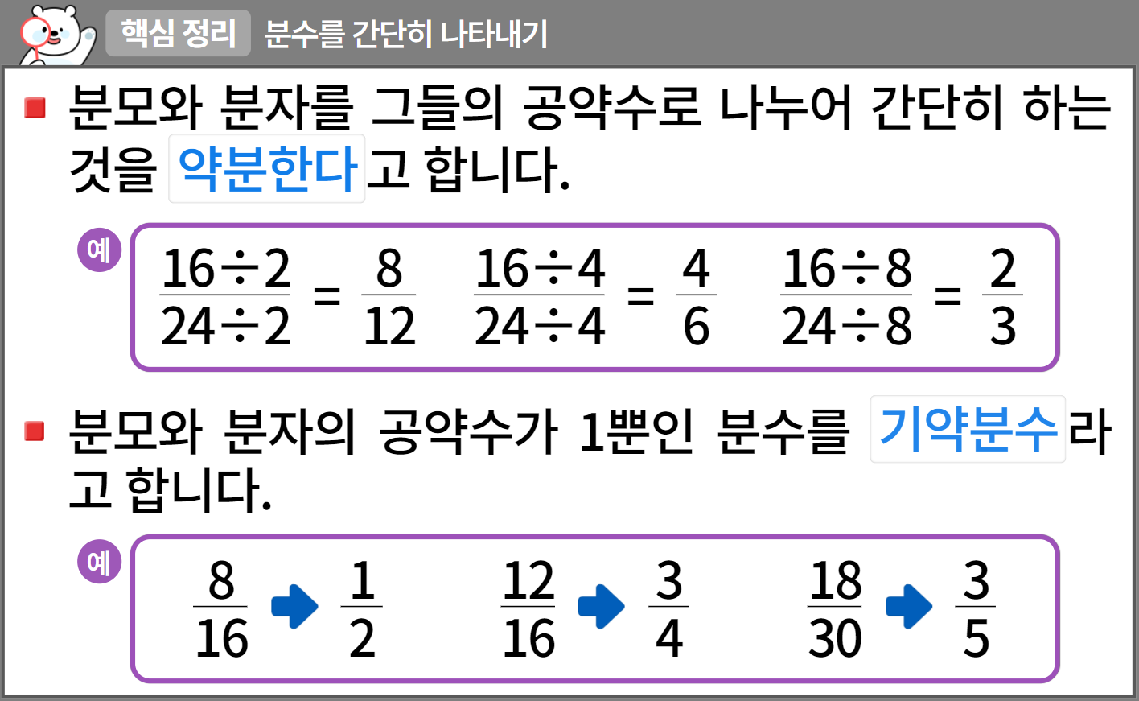

5-1
4. 약분과 통분
suh_0501_04_0004_301_1
04 분수를 간단하게 나타내어 볼까요
수정사항
1 | 핵심정리 페이지 디자인 수정
2 | 블릿 디자인 수정
3 | 예 약물, 라인박스 디자인 수정
4 | 화살표 디자인 수정
5
1
2
3
4
4
4
https://cdata2.tsherpa.co.kr/tsherpa/MultiMedia/Flash/2020/curri/index.html?flashxmlnum=yuni4856&classa=A8-C1-41-MM-MM-04-03-04-0-0-0-0&classno=MM_41_04/suh_0404_02_0004/suh_0404_02_0004_301_1.html

Slide 17
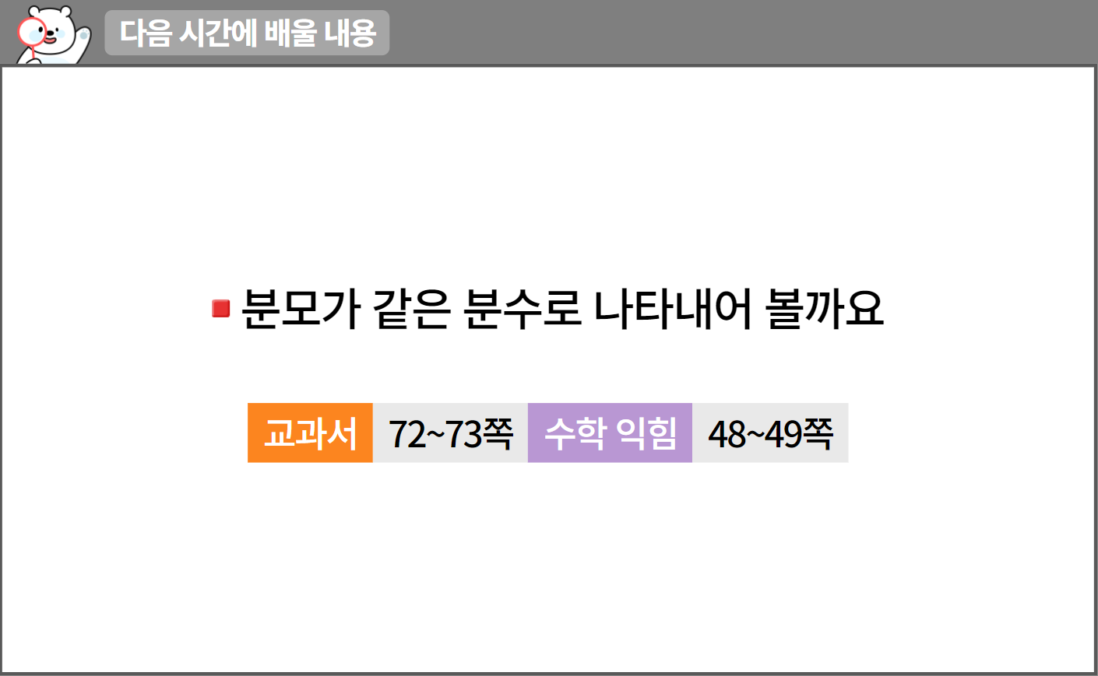
5-1
4. 약분과 통분
suh_0501_04_0004_302_1
04 분수를 간단하게 나타내어 볼까요
수정사항
1 | 다음 시간에 배울 내용 페이지 디자인 수정
2 | 약물 수정.
3
4
5
1
2
http://cdata.tsherpa.co.kr/tsherpa/MultiMedia/Flash/2020/curri/index.html?flashxmlnum=soboro2&classa=A8-C1-62-KK-KA-02-03-04-0-0-0-0&classno=AA_SAMPLE/nproto_sample/DA/nproto_cmn_912.html

Slide 18
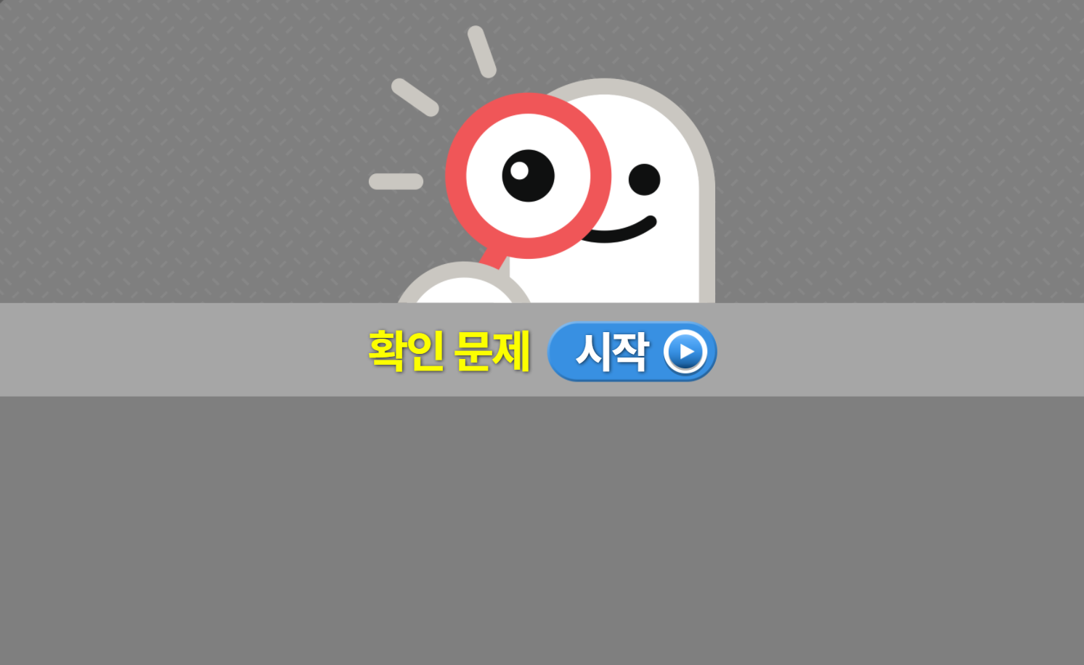
5-1
4. 약분과 통분
suh_0501_04_0004_401_1.html
04 분수를 간단하게 나타내어 볼까요
수정사항
1 | 확인 문제 게이트 페이지 수정
2
3
4
5
1

Slide 19


5-1
4. 약분과 통분
suh_0501_04_0004_401_1.html
04 분수를 간단하게 나타내어 볼까요
수정사항
기존 1,2번은 2,5번에 넣고 1번, 3번, 4번 문제 신규 추가 확인문제 디자인 수정 (비고란 링크 참고, 이하 공통)
1 | 답 칸 클릭하면 답 나타남. 정답 확인 버튼은 정답 가리기로 토글 됨.
2
3
4
5
문제 1
문제 2
문제 3
문제 4
문제 5
다음 분수를 기약분수로 나타내려고 합니다. 안에 알맞은 수를 써넣으시오.
56
64
56 ÷ 8
64 ÷ 8
7
8
＝
＝
#1
http://cdata.tsherpa.co.kr/tsherpa/MultiMedia/Flash/2020/curri/index.html?flashxmlnum=soboro2&classa=A8-C1-62-KK-KA-02-03-04-0-0-0-0&classno=AA_SAMPLE/nproto_sample/DA/nproto_cmn_914.html

Slide 20
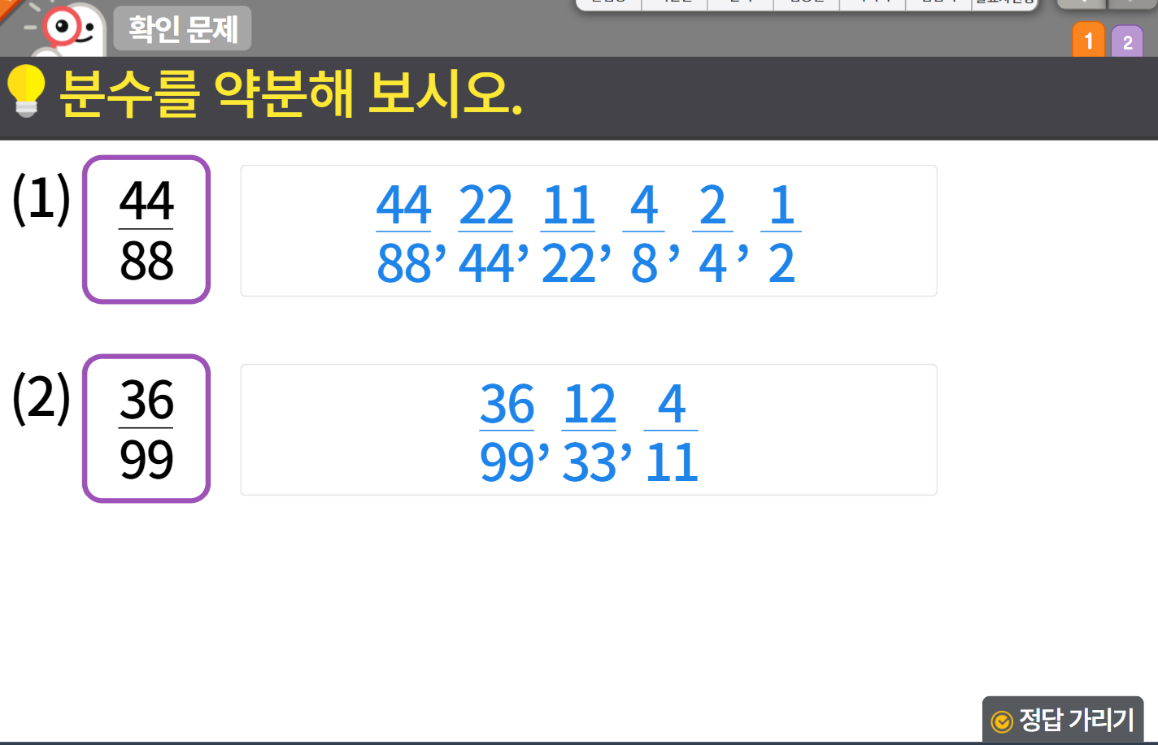

5-1
4. 약분과 통분
suh_0501_04_0004_401_1.html
04 분수를 간단하게 나타내어 볼까요
수정사항
기존 1,2번은 2,5번에 넣고 1번, 3번, 4번 문제 신규 추가
1 | 발문 앞 블릿 디자인 수정
2 | 라인박스 디자인 수정
3 | 정답 확인>정답 가리기로 토글됨.
4
5
1
2
3

Slide 21



5-1
4. 약분과 통분
suh_0501_04_0004_401_1.html
04 분수를 간단하게 나타내어 볼까요
수정사항
문제 형식 비고 참고(5번 문제)
1 | 분수 또는 답 칸 클릭하면 답 나타남. 정답 확인 버튼은 정답 가리기로 토글 됨.
2 | 지시문 약물 사용. 볼드 : 분수, 클릭
3 | 클릭 시 O, X 효과 삽입.
4
5
문제 1
문제 2
문제 3
문제 4
문제 5
기약분수를 모두 찾아 표 하시오.
#2
분수를 클릭하세요.
#3
12
16
2
5
28
49
9
16
36
63
#1
https://cdata2.tsherpa.co.kr/tsherpa/MultiMedia/Flash/2020/curri/index_jr.html?flashxmlnum=yuni4856&classa=A8-C1-21-MM-MA-03-02-02-0-0-0-0&classno=MA_21_03/suhi_0201_01/suhi_0201_01_0002.html 문제 5번

Slide 22
5-1
4. 약분과 통분
suh_0501_04_0004_401_1.html
04 분수를 간단하게 나타내어 볼까요
수정사항
1 | 답 칸 클릭하면 답 나타남. 정답 확인 버튼은 정답 가리기로 토글 됨.
2
3
4
5
문제 1
문제 2
문제 3
문제 4
문제 5
10
진분수 가 기약분수라고 할 때, 안에 알맞은 수를 모두 써 보시오.
1, 3, 7, 9
#1

Slide 23
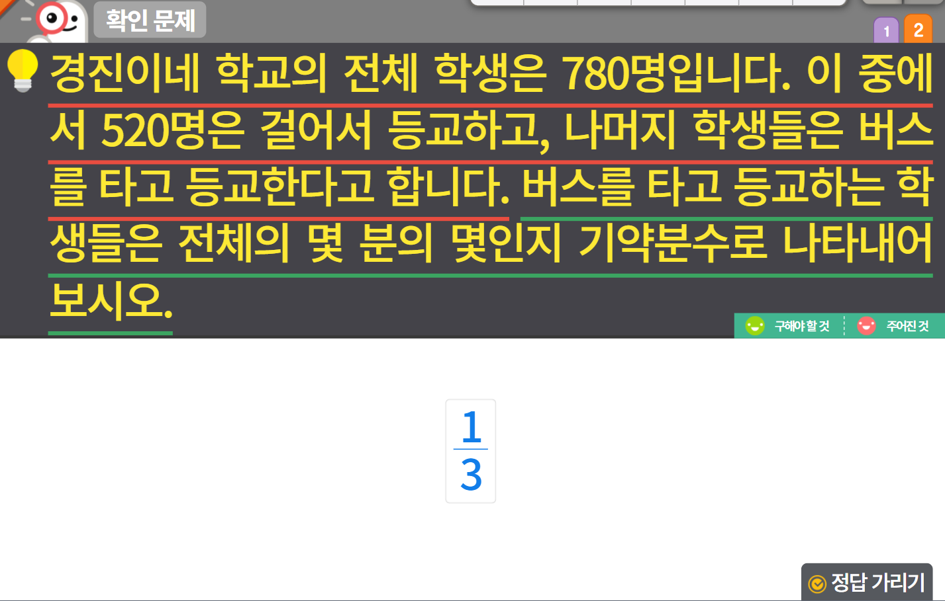



5-1
4. 약분과 통분
suh_0501_04_0004_401_1.html
04 분수를 간단하게 나타내어 볼까요
수정사항
기존 1,2번은 2,5번에 넣고 1번, 3번, 4번 문제 신규 추가
1 | 발문 앞 블릿 디자인 수정
2 | 밑줄 디자인 수정 (비고 문제 10번 참고)
3 | 구해야 할 것, 주어진 것 약물 디자인 수정
4 | 풀이 확인 버튼 및 팝업 내용 추가(풀 팝업창 다음 슬라이드)
5 | 정답 확인>정답 가리기로 토글됨
6
7
1
2
3
4
5

Slide 24
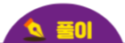
5-1
2. 약수와 배수
suh_0501_04_0004_401_1
04 공약수와 최대공약수를 구해 볼까요
수정사항
풀이 확인 클릭 시 나타나는 화면
1
2
3
4
5
6
7
버스를 타고 등교하는 학생의 수는 전체 학생 수에서 걸어서 등교하는 학생 수를 뺀 780－520＝260(명)입니다. 따라서 버스를 타고 등교하는 학생들은 전체의 이며, 780과 260의 최대공약수인 260으로 약분하여 기약분수로 나타내면 입니다.
260
780
1
3

